Slide 1












Slide 2



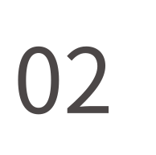





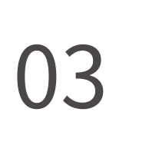





Slide 3







Slide 4













Slide 5










Slide 6


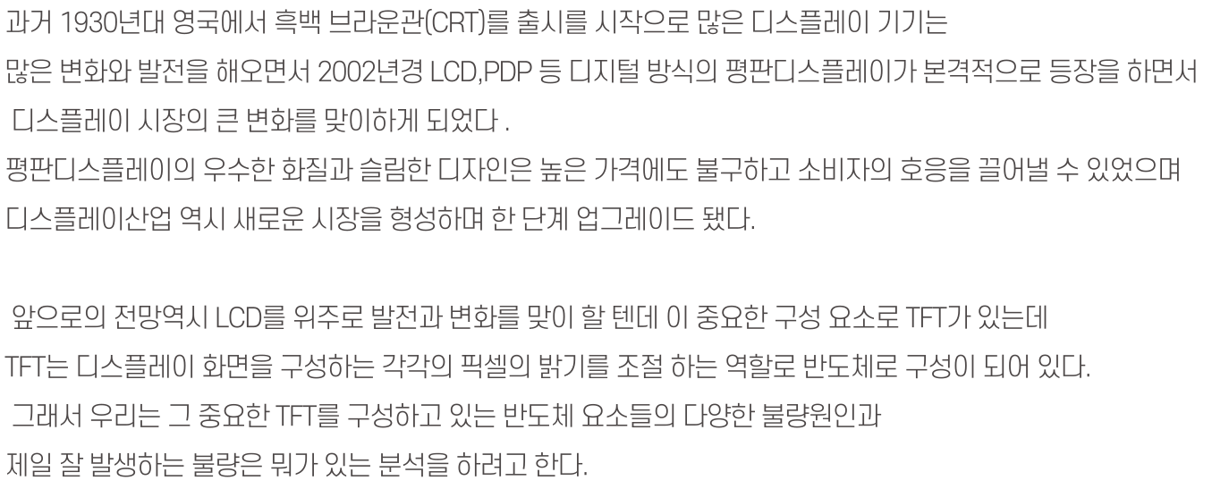

Slide 7


Slide 8




















Slide 9







Slide 10









Slide 11






Slide 12
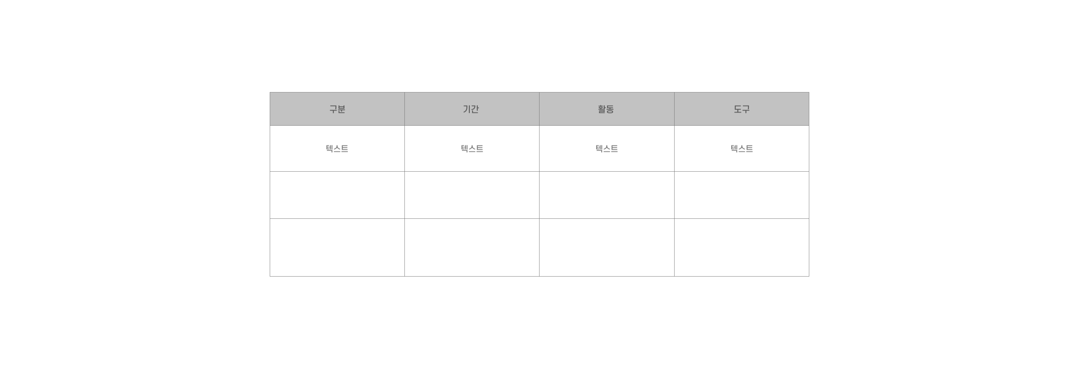


Slide 13

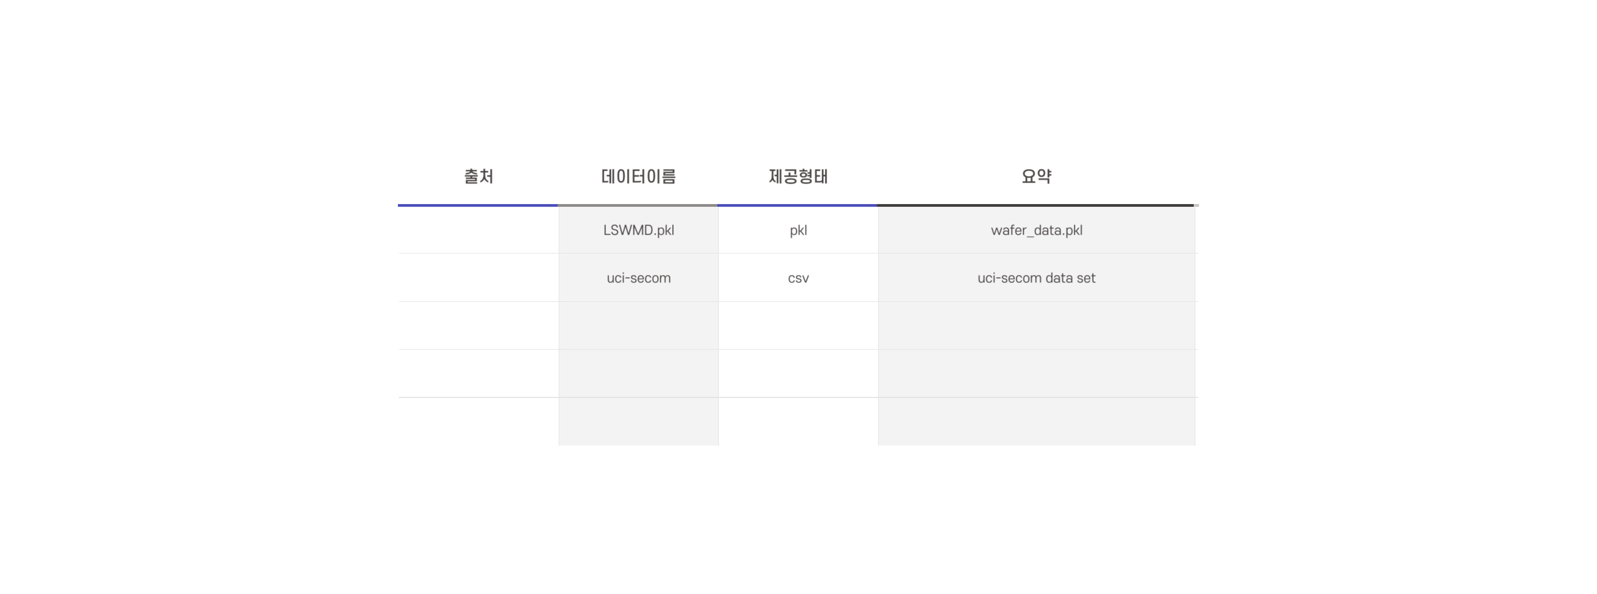




Slide 14


Slide 15


Slide 16
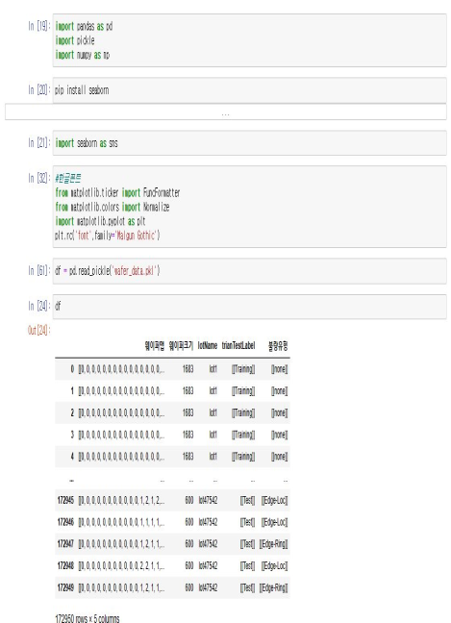
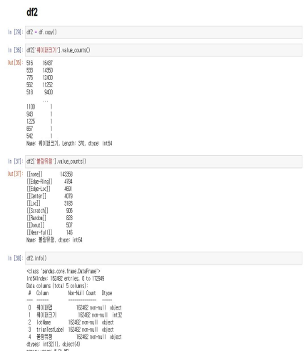
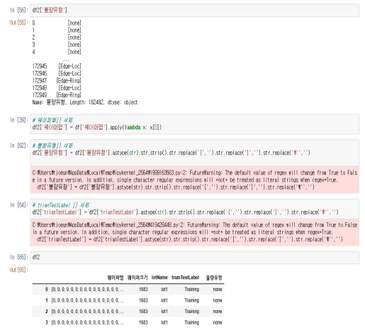

Slide 17
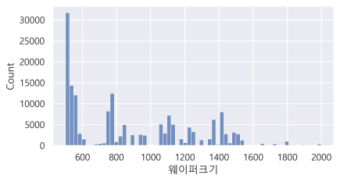
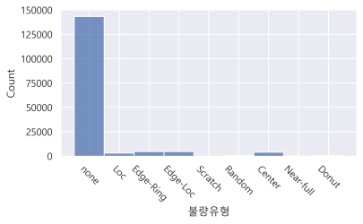
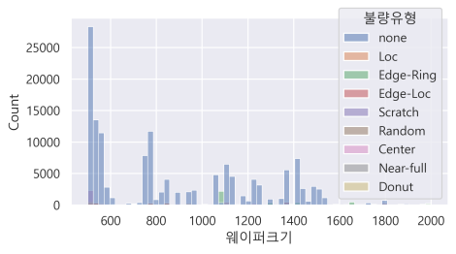
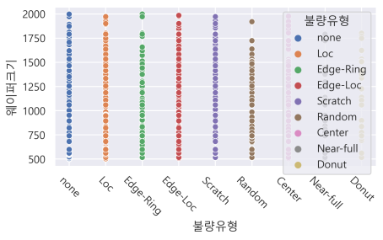
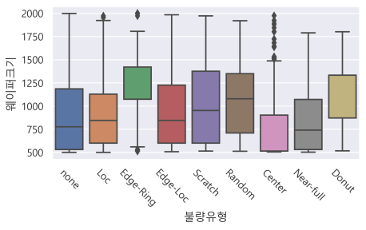
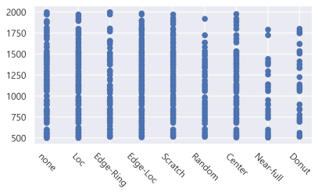
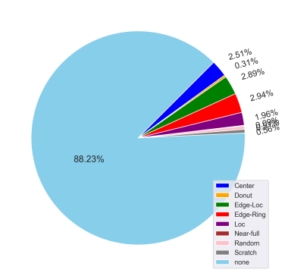
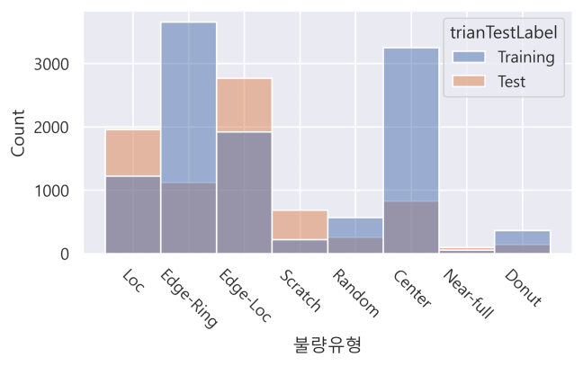
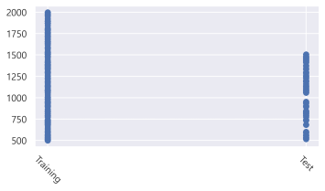
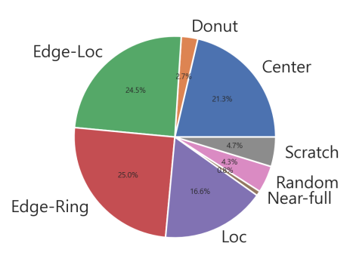
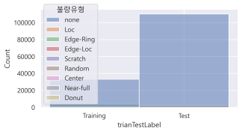
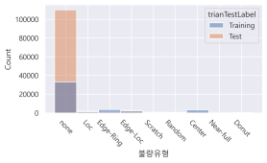

Slide 18
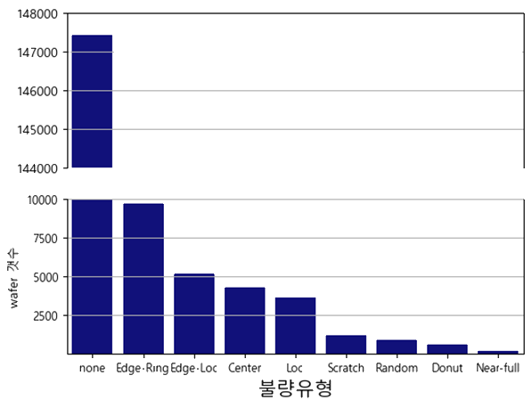
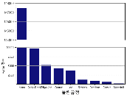
불량 유형에 따른 wafer 개수 를 구하여 불량률과 어느 불량 유형이 가장 많이 나오는지에 대한 분석을 해보았습니다.
총 172950 중 None(양품)이 147431로 약 85.24%, 불량품은 약 15.76%정도 나오는 걸로 나타났습니다.
불량품 중에는 ‘Edge-Ring’ 이 9680으로 가장 높고 ‘Near-Full’ 이 149로 가장 낮게 낮습니다.
그러므로 불량 유형 중 흔히 나는 불량 유형이 ‘Edge-Ring’이라는 것을 알 수 있습니다.

Slide 19
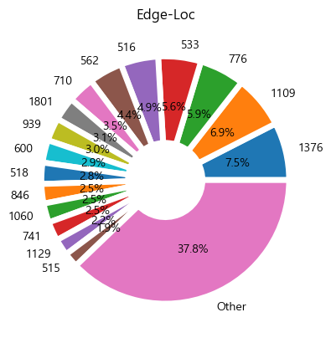
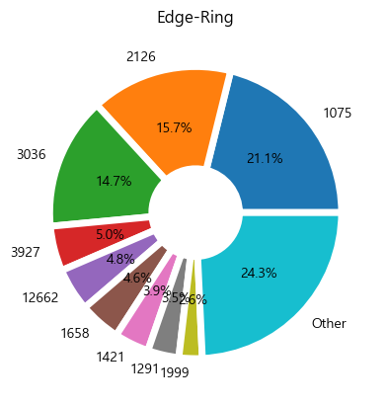
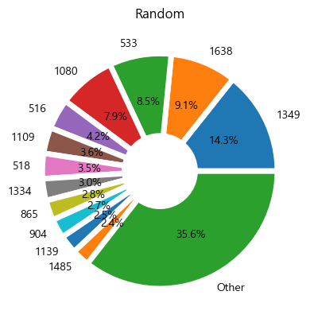
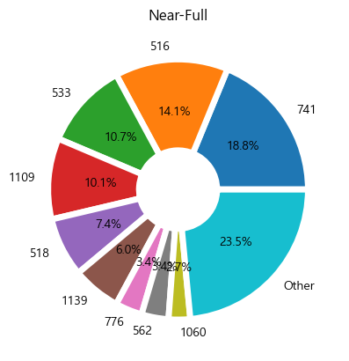
불량유형에따라 많이 나오는 웨이퍼크기를 분석해보았습니다.
‘Edge-Loc’는 다른 불량 유형에 비하여 차이가 적은 편으로 나타났습니다. 1376이 7.5%로 높은 수치를 나타냈고 1109가 6.9%로 1376과 0.6%차이를 보였습니다.
‘Edge-Ring’는 1075,2126,3036 세개의 크기가 비슷하게 나타났습니다. 1075가 21.1%로 나타났고, 2126이 15.7%, 3036이 14.7%로 나타났습니다. 이외의 크기는 차이가 크지 않는걸로 나타났습니다.
‘Random’은 1349가 14.3%로 높은 수치를 나타냈고, 그 밑인 1638, 533, 1080은 비슷한 수치를 나타냈으며, 그 외에의 크기는 비슷한 비율을 나타냈습니다.
‘Near-Full’은 741로 두번째로 큰 516보다 4.7% 차이가 납니다.
- 수가 너무 많아서 개수가 작은 값들은 Other로 묶음

Slide 20
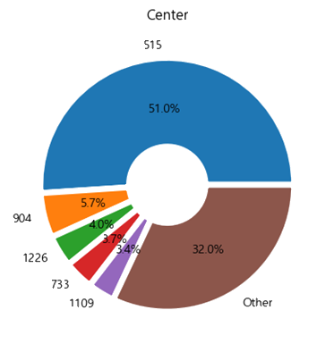
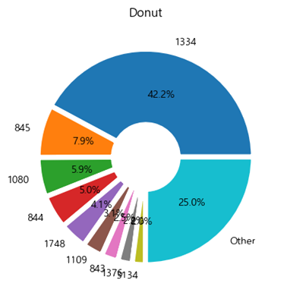
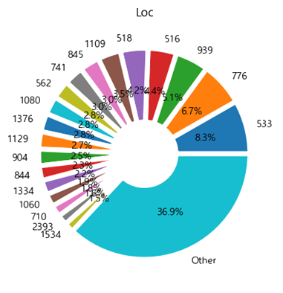
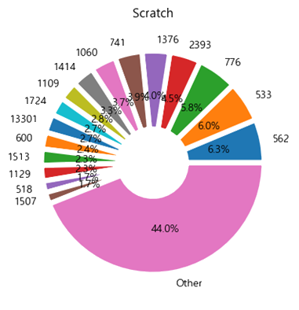
‘Center’는 515가 51.0%로 압도적으로 높은 수치를 나타내고 뒤를 이어 904(5.7%), 1226(4.0%)로 나타났습니다.
‘Donut’는 1334가 42.2%로 압도적으로 높은 수치를 나타냈고 뒤를 이어 845(7.9%), 1080(5.9 %)로 나타났습니다.
‘Loc’은 533이 8.3%로 두번째로 많이 나온 776(6.7%)와 약 1.6% 차이가 납니다.
‘Scratch’ 는 가장 작은 차이가 나는 불량유형입니다. 첫번째와 두번째가 약 0.3%차이가 나고 5번째와도 약2.3% 정도 차이가 납니다.
- 수가 너무 많아서 개수가 작은 값들은 Other로 묶음

Slide 21




Slide 22




Slide 23









